Slide 1
Kinh tế học đại cương
Chương 03
Thuyết hành vi người tiêu dùng

Slide 2
Lý thuyết Độ hữu dụng (độ hữu ích)
Những lợi ích mà người tiêu dùng có được từ hàng hóa và dịch vụ mà họ tiêu thụ chính là độ hữu dụng
Một hàm hữu dụng cho thấy nhận thức của một cá nhân về mức hữu dụng đạt được từ việc tiêu thụ mỗi rổ hàng hóa

Slide 3
Các đường bàng quan
Tập hợp các điểm biểu thị những rổ hàng hóa khác nhau, mỗi rổ mang lại cùng mức hữu dụng
  cho thấy tất cả những kết hợp hàng hóa mà người tiêu dùng bàng quan
    => tức là mang lại sự thỏa mãn như nhau.
  một lần nữa, độc lập với giá và thu nhập
    => gắn chặt với sở thích

Slide 4
Các đường bàng quan
Có độ dốc âm & lồi (về gốc tọa độ)
Tỉ lệ thay thế biên (MRS)
  Giá trị tuyệt đối của độ dốc của đường bàng quan
  Giảm dần dọc theo đường bàng quan khi X tăng & Y giảm

Slide 5
Các đặc điểm của đường bàng quan
Các đường bàng quan dốc xuống về phía Đông-Bắc, phản ánh
  Tính bắc cầu
  => xem điểm Q
Y
V
Z
Q
U₁
0
X

Slide 6
  LƯU Ý:
    Sự thỏa mãn do tiêu thụ hàng hóa mang lại chỉ có thể được sắp xếp theo thứ tự, mà không lượng hóa được;
    Không có “máy đo độ hữu dụng”
    Không thể so sánh mức độ thỏa mãn (đường U) giữa các cá nhân

Slide 7
Các đặc điểm của đường bàng quan
Không cắt nhau
  phản ánh
    Tính không bão hòa
    Tính bắc cầu
    Tính hợp lý và chặt chẽ
Y
V
Z
Q
U₁
0
X
Notes:
(Note from Jules:: Add another line?)

Slide 8
Các đặc điểm của đường bàng quan
Các đường bàng quan lồi về gốc tọa độ
Y
V
Z
Q
U₁
0
X

Slide 9
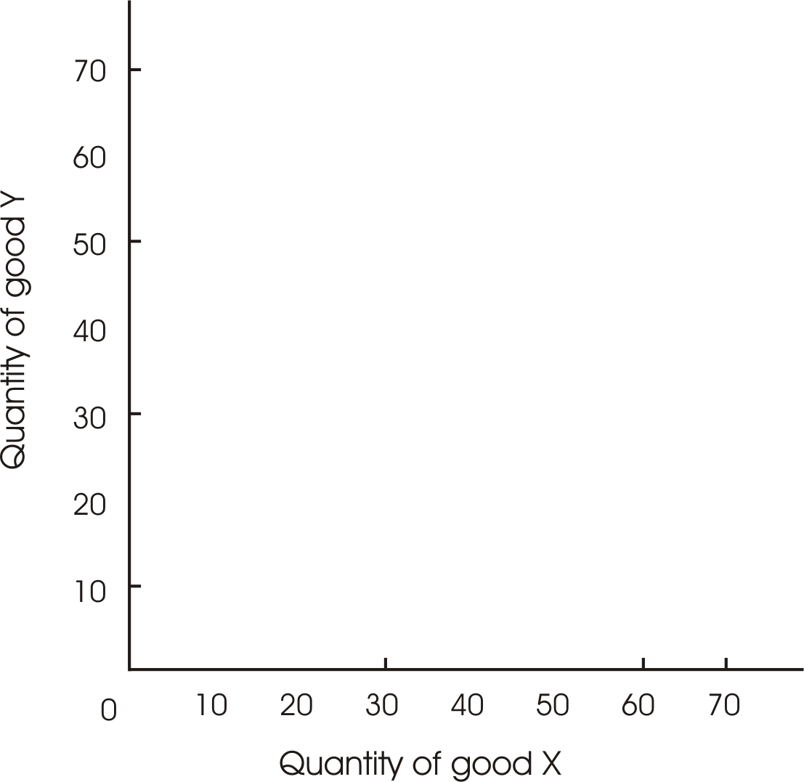
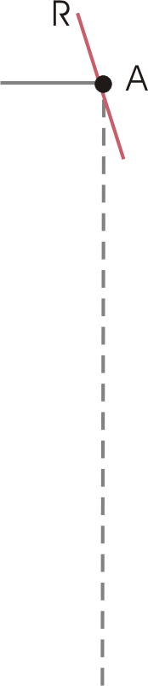

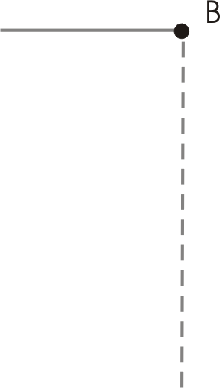
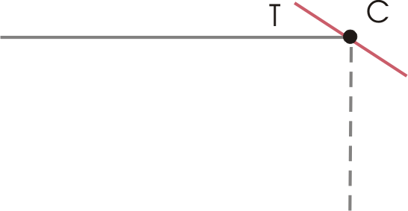
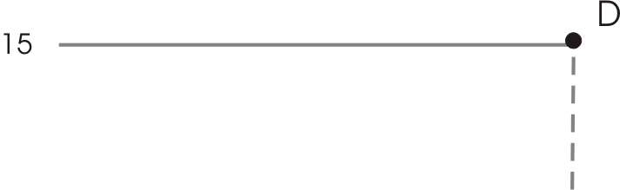
Đường bàng quan tiêu biểu

Slide 10

Tập hợp các đường bàng quan
IV > III > II > I
IV
Lượng Y
III
II
I
Lượng X

Slide 11
Các hình dạng đặc biệt của đường bàng quan
Các hình dạng của đường bàng quan nói lên
  Sự sẵn lòng của người tiêu dùng thay thế một hàng hóa để lấy một hàng hóa khác.
Hai trường hợp đặc biệt…

Slide 12
Hàng hóa thay thế & hàng hóa bổ sung
Hàng hóa thay thế hoàn hảo
Hàng hóa bổ sung hoàn hảo
Y
Y
U₂
U₁
0
X
0
X

Slide 13

Hữu dụng biên
Khoảng cộng thêm vào tổng mức hữu dụng do tăng thêm một đơn vị hàng hóa vào mức tiêu thụ hiện thời, với số lượng không đổi của những hàng hóa tiêu thụ khác

Slide 14
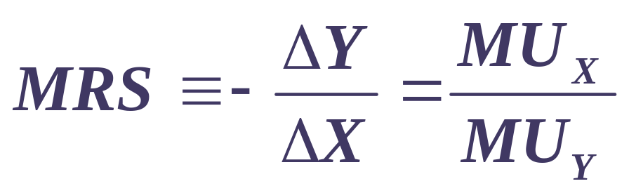
Tỉ lệ thay thế biên MRS
MRS cho thấy tỉ lệ mà tại đó một hàng hóa có thể được dùng để thay thế một hàng hóa khác trong khi vẫn giữ mức hữu dụng không đổi
  Giá trị âm của độ dốc của đường bàng quan
  Tỉ số giữa hai mức hữu dụng biên của hai hàng hóa

Slide 15

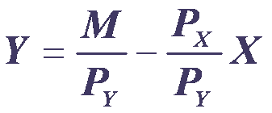
Đường ngân sách của người tiêu dùng
Cho thấy tất cả những kết hợp hàng hóa có thể thực hiện được và mua ở những mức giá cho trước với một thu nhập bằng tiền cố định
hay

Slide 16
Độ dốc đường ngân sách
Như vậy, độ dốc = - P_{x}/P_{y}
hay = - ∆Y/∆X
Y
M/Py
∆Y - Px
∆X P_{y}
=
=
M/Px
0
X

Slide 17


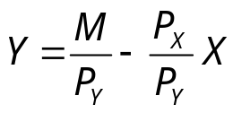

Đường ngân sách tiêu biểu
    -Px / Py là độ dốc của đường ngân sách, còn được gọi là tỉ lệ thay thế trên thị trường
•
A
Lượng Y
B
•
Lượng X

Slide 18
Các ví dụ …
Y
= TP
Xét:
M = $100/tháng
  P_{y} = $10,
  Y = số đơn vị thực phẩm
  P_{x} = $20,
  X = số lượng vé ca nhạc
0
X = Vé ca nhạc

Slide 19
Ví dụ …
Y
= TP
Khi X = 0,
I/P_{y} = 100/$10
=> 10 đơn vị thực phẩm
10
0
X = vé ca nhạc

Slide 20
Ví dụ…
Y
= TP
Khi Y = 0,
I/P_{x} = 100/$20
=> 5 vé ca nhạc
10
0
5
X = Vé ca nhạc

Slide 21
Ví dụ…
Độ dốc:
P_{x}/P_{y} = - 20/10 = -2
Độ dốc: sự đo lường giá tương đối P của một hàng hóa, được thể hiện bằng P của một hàng hóa khác ...
Y
= thức ăn
10
0
5
X = vé ca nhạc

Slide 22
Các ví dụ …
Y= TP
Xét:
I = $100/tháng
  P_{y} = $10,
  Y = số đơn vị thực phẩm
  P_{x} = $20,
  X = số lượng vé ca nhạc
0
X= Vé ca nhạc

Slide 23
Ví dụ …
Y
= TP
Khi X= 0,
I/P_{y} = 100/$10
=> 10 đơn vị thực phẩm
10
0
X₂ = vé ca nhạc

Slide 24
Ví dụ…
Y= TP
Khi Y = 0,
I/P_{x} = 100/$20
=> 5 vé ca nhạc
10
0
5
X = Vé ca nhạc

Slide 25
Ví dụ…
Độ dốc:
P_{x}/P_{y} = - 20/10 = -2
Độ dốc: sự đo lường giá tương đối P của một hàng hóa, được thể hiện bằng P của một hàng hóa khác ...
Y
=thức ăn
10
0
5
X = vé ca nhạc

Slide 26
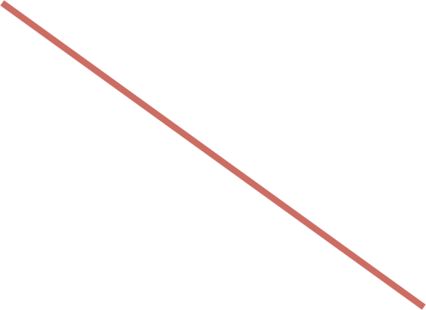
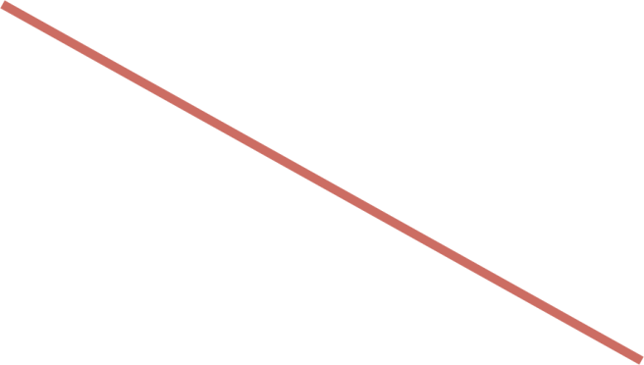


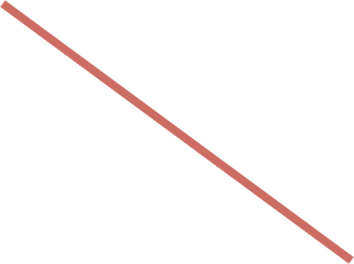
Sự dịch chuyển của đường ngân sách
R
120
A
100
A
100
F
80
Lượng Y
Lượng Y
Z
B
N
C
B
D
160
200
240
125
200
250
Lượng X
Lượng X
Hình A – do thu nhập thay đổi
Hình B – do giá của X thay đổi

Slide 27
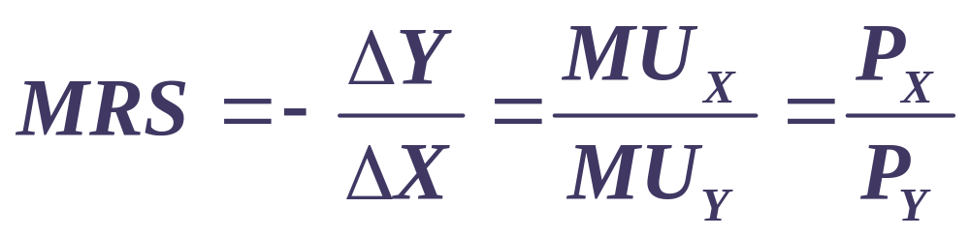
Tối đa hóa hữu dụng
Việc tối đa hóa hữu dụng trong điều kiện thu nhập hạn chế xảy ra ở mức kết hợp các hàng hóa sao cho đường bàng quan vừa tiếp xúc với đường ngân sách

Slide 28
Tối đa hóa hữu dụng
Kết hợp các đường ngân sách và đường bàng quan.
Chọn trong số những kết hợp khác nhau với ràng buộc ngân sách.

Slide 29
Tối đa hóa hữu dụng
Điểm tiêu dùng tối ưu:
  Cho trước giá của hai loại hàng hóa, thu nhập, và sở thích
  Điểm tối ưu là điểm mà tại đó đường ngân sách và đường bàng quan vừa tiếp xúc nhau
Y
U₃
U₂
U₁
0
X

Slide 30
Tối đa hóa hữu dụng
Y
Điểm A
  tại đó MRS
  vừa = P_{X}/P_{Y}
A
U₃
U₂
U₁
0
X

Slide 31
Tối đa hóa hữu dụng
Y
Sự sẵn lòng của người tiêu dùng thay thế Y để lấy X tại điểm A
A
U₃
U₂
U₁
0
X

Slide 32
Tối đa hóa hữu dụng
Có thể đạt đến điểm B, nhưng thích A hơn, điểm mà người tiêu dùng cũng có thể đạt được
Y
B
A
U₃
U₂
U₁
0
X

Slide 33
Tối đa hóa hữu dụng
Y
Không thể đạt đến điểm C do bị ràng buộc về ngân sách I
C
B
A
U₃
U₂
U₁
0
X

Slide 34
Tối đa hóa hữu dụng
Y
Như vậy, điểm A rõ ràng là tối ưu, vì lý do ngân sách, giá cả, và sở thích.
C
B
A
U₃
U₂
D
U₁
0
X

Slide 35

Tối đa hóa hữu dụng
Người tiêu dùng phân bổ thu nhập sao cho hữu dụng biên trên mỗi dollar chi tiêu cho mỗi hàng hóa bằng nhau đối với tất cả những hàng hóa được mua

Slide 36
Đường cầu của người tiêu dùng cá nhân
Đường cầu của một cá nhân đối với một hàng hóa cụ thể thể hiện mối quan hệ giữa số lượng hàng hóa mang lại hữu dụng cao nhất và giá thị trường
  Thu nhập & giá được giữ không đổi
  Độ dốc của đường cầu minh họa luật cầu—lượng yêu cầu thay đổi tỉ lệ nghịch với giá

Slide 37
Đường cầu thị trường
Danh sách những mức giá & số lượng mà người tiêu dùng sẵn lòng và có khả năng mua ở mỗi mức giá, những yếu tố khác không đổi
Được tạo thành bằng cách cộng theo trục hoành các đường cầu của tất cả những cá nhân trong thị trường

Slide 38
Hình thành đường cầu thị trường
Lượng yêu cầu
Giá | Người tiêu dùng 1 | Người tiêu dùng 2 | Người tiêu dùng 3 | Cầu thị trường
$6
3
0
0
3
5
5
1
0
6
4
8
3
1
12
3
10
5
4
19
2
12
7
6
25
1
13
10
8
31

Slide 39
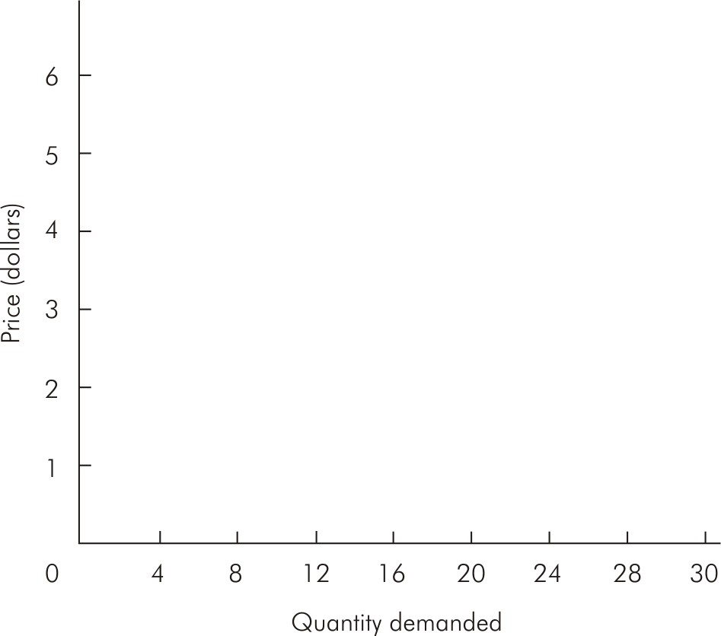
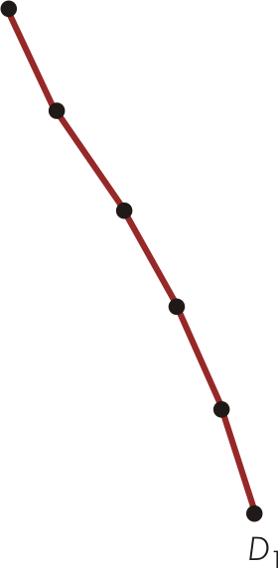
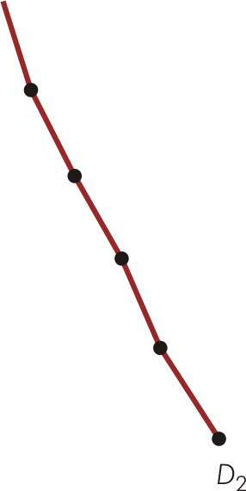
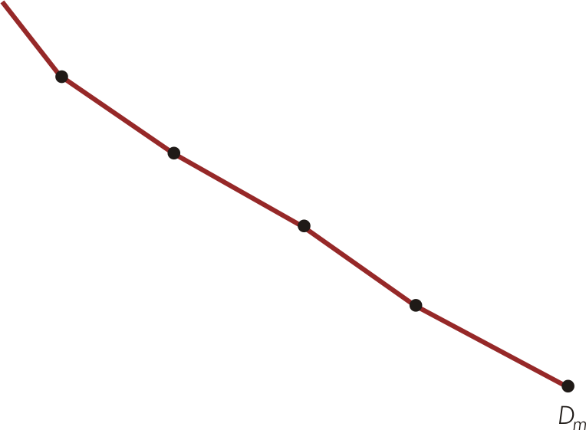
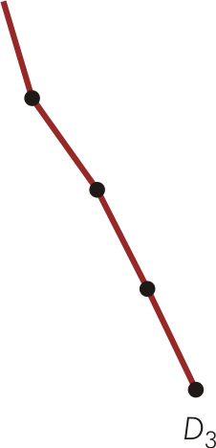
Hình thành đường cầu thị trường

